Slide 1
基于和欣构件平台的P2P流媒体技术研究
研究生：胡代前
导 师：陈榕 教授

Slide 2
主要内容
论文的目的和意义
论文创新点
本人所做的工作

Slide 3
论文的目的和意义
和欣嵌入式系统是一款为3G手机开发的操作系统，需要有丰富的应用程序，在线流媒体也是其中之一。论文的目的就是为在以和欣为系统的手机上的流媒体应用打下理论和实践基础。

Slide 4
主要内容
论文的目的和意义
论文创新点
本人所做的工作

Slide 5
创新点
现在P2P流媒体技术在桌面平台上已经得到了很好的应用。
目前的手机流媒体还是采用广播的方式，对于大规模应用存在瓶颈，采用P2P流媒体方式可以解决此问题。
和欣嵌入式操作系统的逐渐成熟使我们能够在该平台上开发适合嵌入式系统的P2P流媒体应用。

Slide 6
主要内容
论文的目的和意义
论文创新点
本人所做的工作

Slide 7
主要工作
构件化的TCP/IP协议栈的设计实现
和欣嵌入式平台上P2P流媒体的设计

Slide 8
构件化的TCP/IP协议栈的设计实现
在嵌入式上实现P2P流媒体是通过TCP/IP协议栈传输流媒体数据，因此在和欣平台上实现协议栈是必须的。
和欣是构件化的平台，因此协议栈也需要构件化，协议栈作为操作系统的一个构件按需加载。
构件化TCP/IP协议栈的方法主要有2种：整个协议栈一个构件或者每种协议单独为一个构件。

Slide 9
和欣嵌入式系统的协议栈的特点
由于嵌入式处理器的时钟频率低，地址、数据总线窄,导致嵌入式系统对一个通用IP 包的处理要花费更多的处理机时间,从而影响其他任务的执行。因此就需要对原本庞大复杂的TCP/ IP 协议栈进行裁剪,使之具有简单、高效的特点。
同时在设计嵌入式TCP/ IP 协议栈时要合理的控制中断处理程序的大小,使得中断处理程序的运行时间尽可能的缩短;同时要把那些无实时性要求和费时的工作移到主程序中去执行,从而保证协议的正确执行。

Slide 10
和欣嵌入式系统的协议栈的特点
由于嵌入式系统的存储空间有限,一般情况下只能开辟几K字节的缓存区来接收数据包,并且其存储空间是固定的,而不是动态分配的。 因此嵌入式系统接收的数据包的类型仅为系统状态配置包、控制动作命令包、通信控制包等,包容量较小;而那些实时数据或网页向网络发送的数据包就可能比较长,但却可以通过设计格式来加以控制。

Slide 11
和欣嵌入式系统的协议栈的特点
和欣操作系统是基于微内核的操作系统，因此其上的TCPIP协议栈既可以运行在用户态，又可以运行在内核态，提供一个通用的接口和一个方便的框架方便用户开发添加适合自己领域或特殊需要的网络协议栈。

Slide 12
和欣构件平台的TCP/IP的实现
根据和欣嵌入式TCP/IP协议栈的特点,在实现嵌入式TCP/ IP 协议栈的时候只需要用到下述几个个基本协议: TCP协议、ICMP协议、IP协议、ARP协议，UDP协议。 同时，为了方便应用程序的开发和移植，向上提供socket编程接口。

Slide 13
和欣构件平台的TCP/IP的实现
其中对于最为复杂的TCP协议，它采用了许多机制来保证传输可靠性,应用于嵌入式系统显得过于复杂。在嵌入式TCP/ IP 协议栈中,为了减少存储空间的占用,没有引入发送和接收数据的可靠窗口机制。此外，因为嵌入式系统的数据包队为小数据包，因此更多的使用Nagle减少包的数量,使嵌入式TCP/ IP 协议栈更精简。

Slide 14
分层的网络体系结构
编程网络接口(API)
协议层构件
硬件接口层

Slide 15
和欣嵌入式平台上P2P流媒体的设计
目前桌面P2P流媒体采用的模型
和欣嵌入式平台的P2P流媒体特点
和欣平台P2P流媒体理论模型

Slide 16
目前桌面P2P流媒体采用的模型
采用网状模型，每个节点服务多个节点，同时给多个节点提供服务，有效解决了当前网络视频点播服务的带宽和负载有限问题，实现用户越多，播放越流畅的特性，整 体服务质量大大提高。

Slide 17
网状模型

Slide 18
和欣嵌入式平台的P2P流媒体特点
嵌入式P2P系统的网络数据吞吐量比较小
嵌入式协议栈的实现是定制的
嵌入式系统所需流媒体的带宽小
和欣嵌入式系统是完全构件化的自主知识产权的操作系统

Slide 19
和欣平台P2P流媒体理论模型
根据自身特点，在和欣平台上的P2P流媒体采用多播树模型，这个结构类似数据结构里的树，根节点就是服务器节点，树的第一层节点直接从服务器获取数据，树的第二层节点从第一层节点那里获取数据，依次类推 。

Slide 20
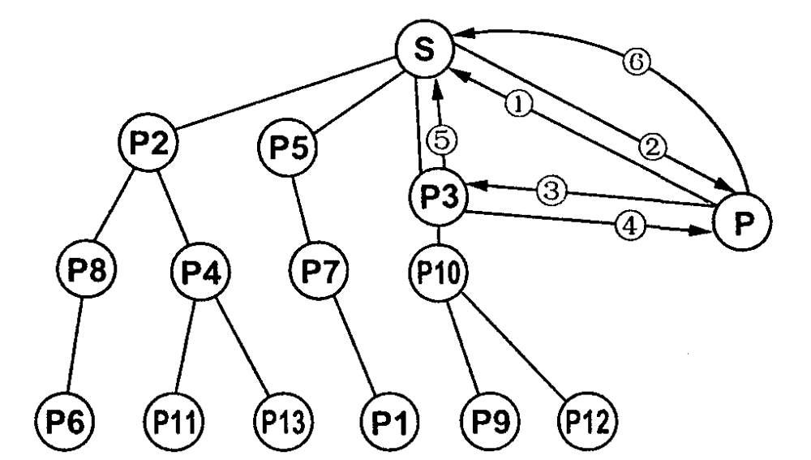
多播树示意图

Slide 21
关键技术和算法
为了使整个系统能够稳定的工作，需要考虑一下主要问题：
节点加入
节点退出
节点退出包括2种情况，节点主动退出和意外失效
为了更好的提供服务，需要在多播树体系中布置一些超级节点。

Slide 22
节点加入
1.待加入节点首先发消息给服务器申请加入组播树
2.根节点处理此加入消息，根据待加入节点的情况为其选择一个最合适的父节点，并且通知待加入节点。
3.待加入节点在和父节点进行联系。
4.最后，待加入节点在把他和父节点匹配成功的消息发给根节点，根节点更新组播树。

Slide 23
节点加入时的可能问题
在第3步时，选择的父节点失效，这时候可能出现无法加入的情况，因此在选择合适父节点的时候应该多选出一个备用父节点。
为了组播树的健壮性，一定要注意多节点同时加入时的同步问题，以防组播树对应关系混乱。

Slide 24
节点主动退出
1.退出节点发送退出消息给根节点。
2.退出节点向所有的直接子节点发送消息，直接子节点随机选择一个子节点把退出消息继续向下转发，直到退出消息到达组播树的叶节点。
3.在第二步中的叶节点收到退出消息后都向退出节点发消息，退出节点选择最先给自己消息的节点来替代自己。

Slide 25
节点失效退出
系统采用heartbeat方式，父子节点之间每隔2秒发送数据包互相探测对方是否存活。
当得知子节点失效后，父节点通知服务器和其孙子节点，同时，失效节点的字节点按照失效节点正常节点退出的方式选择替代节点。
对于极端的情况，即连续节点失效，则失效节点的子孙节点选择重新加入组播树。

Slide 26
超级节点的使用
因为P2P系统中节点的随机性，为了增加系统的健壮性，在组播树中布置一定数量的超级节点，这些节点使用性能强劲的PC，在系统中作为一些骨干节点为其他节点提供服务。

Slide 27
感谢
谢谢各位老师！

